Slide 1

Borland Together

Slide 2
Sommaire
I. Présentation générale
II. Fonctionnalités

Slide 3
I. Présentation générale
Définition d’un AGL
Apparition de Together
Acquisition
Position concurrentielle

Slide 4
I. Présentation générale
Définition d’un AGL :
AGL: atelier de génie logiciel : Ensemble cohérent d'outils informatiques formant un environnement d'aide à la conception, au développement et à la mise au point de logiciels d'application spécialisés.

Slide 5
Activités principales d’un AGL :
conception générale du projet, étapes ou phases de réalisation,
composition et organisation de l'équipe projet,
calendrier, charges de travail, moyens et budgets,
structuration des données,
aide à l'édition de programmes dans différents langages,
compilation,
aide aux tests et suivi des corrections,
documentations,
etc.

Slide 6
En bref, un AGL permet de :
Faciliter la communication et la coordination
Augmenter la productivité et la qualité du programme
Remarque : Certains AGL peuvent aller jusqu'à la génération de code ou à l'inverse peuvent inclure des fonctionnalités de rétro-ingénierie et donc analyser les données contenues dans un programme pour les modéliser ; ce qui est le cas de Together.

Slide 7
Apparition de Together
Together est une suite logicielle éditée en 2005
regroupant :
Borland® Together® Architect : solution de modélisation globale et multi langage destinée aux architectes qui conçoivent, développent et communiquent des architectures applicatives d'entreprise et doivent échanger avec les intervenants de diverses entités techniques ou fonctionnelles.

Slide 8
Borland® Together® Designer :
solution de modélisation UML inter-plateforme permettant d’optimiser la définition des contraintes et clarifier les échanges sur l'architecture et le code applicatif.
Borland® Together® Developer :
solution de modélisation centré sur le code permettant de réduire la complexité des applications grâce à l'utilisation des classes UML et des diagrammes de séquence.

Slide 9
Cette suite a été éditée par Borland Software Corporation, entreprise américaine d’édition de logiciels fondée en 1983.
L’entreprise est réputée pour ses Environnements de Développement Intégrés (EDI) et ses outils de développement logiciel parmi lesquels : Borland Developer Studio (Delphi®, C++ Builder® et C#Builder®) et JBuilder®.

Slide 10
Acquisition
Logiciel payant : environ 5400 €
Together est une des références dans le monde
des AGL, ce qui en fait un des outils les plus chers
du marché .

Slide 11
Position concurrentielle
Principaux concurrents (en ce qui concerne la modélisation UML Multi Langages : Java, Delphi, C, C++, C#, VB, .NET, etc.) :
Rational Rose : le leader mondial mais l'un des plus coûteux,
Rhapsody Modeler,
Objecteering/UML,
Papyrus,
Tigris ArgoUML : leader dans le monde du libre.

Slide 12
II. Fonctionnalités
Méthode supportée
Spécificités de Together

Slide 13
II. Fonctionnalités
Méthode supportée :
Seule la méthode de modélisation UML est supportée.

Slide 14
Ainsi, la modélisation de plusieurs diagrammes est possible comme :
Diagramme de classes
Diagramme de cas d’utilisation
Diagramme de collaboration
Diagramme de séquence
Diagramme des composants
Diagramme d’état
Diagramme d’activité
Diagramme de déploiement

Slide 15
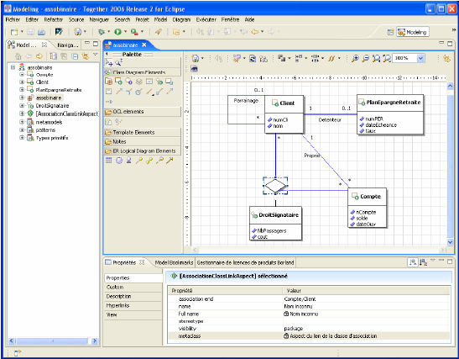
Exemple de diagramme de classes :

Slide 16
Spécificités de Together
Together est écrit en Java, donc portable sur différents environnements, tels que Windows, Linux et Solaris par exemple.
Au-delà de la simple modélisation, Together à ses propres spécificités. En effet, Together :
S'interface avec tous les EDI majeurs du marché (C++BuilderX, Eclipse, JBuilder, SAP Netweaver, Visual Studio.NET, WebSphere, etc.)

Slide 17
Synchronise le modèle et le code source du projet,
Supporte des fonctionnalités spécifiques du langage Java telles que les inner classes et les JavaBeans.
Fait partie des rares ateliers de modélisation UML pour .NET offrant le support d'UML 2.0.
Est très bien adapté pour le développement en équipe, car il prend en compte la question du développement à plusieurs.

Slide 18
Peut être adopté en cours de projet, grâce au « reverse engineering » : (pas d’obligation de conceptualiser avant de programmer).
Génère une documentation HTML complète des projets que l’on peut imprimer ou publier sur le Web.

Slide 19
Conclusion
Together est une référence sur le marché de la
modélisation UML Multi-langages.
C’est un AGL très complet permettant de
développer un projet de sa conceptualisation à
la génération du code du programme, puis la
documentation correspondante.

